Slide 1
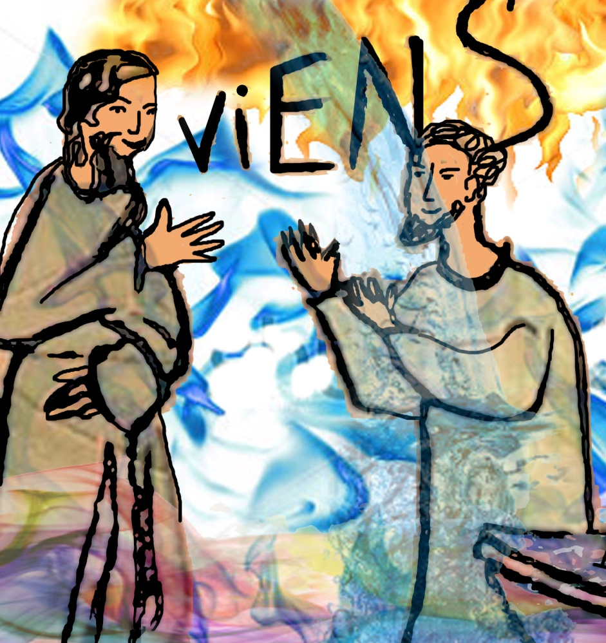
Diaporama Appels Jeunes
Matthieu 4, 12-22 Traduction liturgique AELF
Expressions Diapos
Arrestation Jean Baptiste 03 à 06
Galilée 07 à 10
Zabulon - Nephtali 11 à 14
Accomplir 15 à 18
Isaïe 19 à 22
Ténèbres 23 à 26 Lumière 27 à 30 Royaume tout proche 31 à 34
Venez à ma suite 35 à 38
Pêcheurs d’hommes 39 à 42
Il les appela 43 à 46
Ils le suivirent 47 à 51
Synthèse 52
Pour chaque expression importante du texte, 4 diapos :
Bleue : le verset
Rouge : des questions
Verte : des rapprochements
Jaune : vers des sens possibles
Après chaque diapo, l’animateur donne la parole, reformule, questionne…
Choisir les expressions
à travailler parmi cette liste
celles qui posent question, qui interpellent…
D’autres expressions sont disponibles
dans le tableau infobulles
page Appels\Spécial Jeunes\Animateurs

Slide 2
Evangile de Matthieu chapitre 4, 12 à 22 (AELF Traduction liturgique)
12 Quand Jésus apprit l’arrestation de Jean le Baptiste, il se retira en Galilée.
13 Il quitta Nazareth et vint habiter à Capharnaüm, ville située au bord de la mer de Galilée, dans les territoires de Zabulon et de Nephtali.
14 C’était pour que soit accomplie la parole prononcée par le prophète Isaïe :
15 Pays de Zabulon et pays de Nephtali, route de la mer et pays au-delà du Jourdain, Galilée des nations !
16 Le peuple qui habitait dans les ténèbres a vu une grande lumière. Sur ceux qui habitaient dans le pays et l’ombre de la mort, une lumière s’est levée.
17 À partir de ce moment, Jésus commença à proclamer : « Convertissez-vous, car le royaume des Cieux est tout proche. »
18 Comme il marchait le long de la mer de Galilée, il vit deux frères, Simon, appelé Pierre, et son frère André, qui jetaient leurs filets dans la mer ; car c’étaient des pêcheurs.
19 Jésus leur dit : « Venez à ma suite, et je vous ferai pêcheurs d’hommes. »
20 Aussitôt, laissant leurs filets, ils le suivirent.
21 De là, il avança et il vit deux autres frères, Jacques, fils de Zébédée, et son frère Jean, qui étaient dans la barque avec leur père, en train de réparer leurs filets. Il les appela.
22 Aussitôt, laissant la barque et leur père, ils le suivirent.

Slide 3
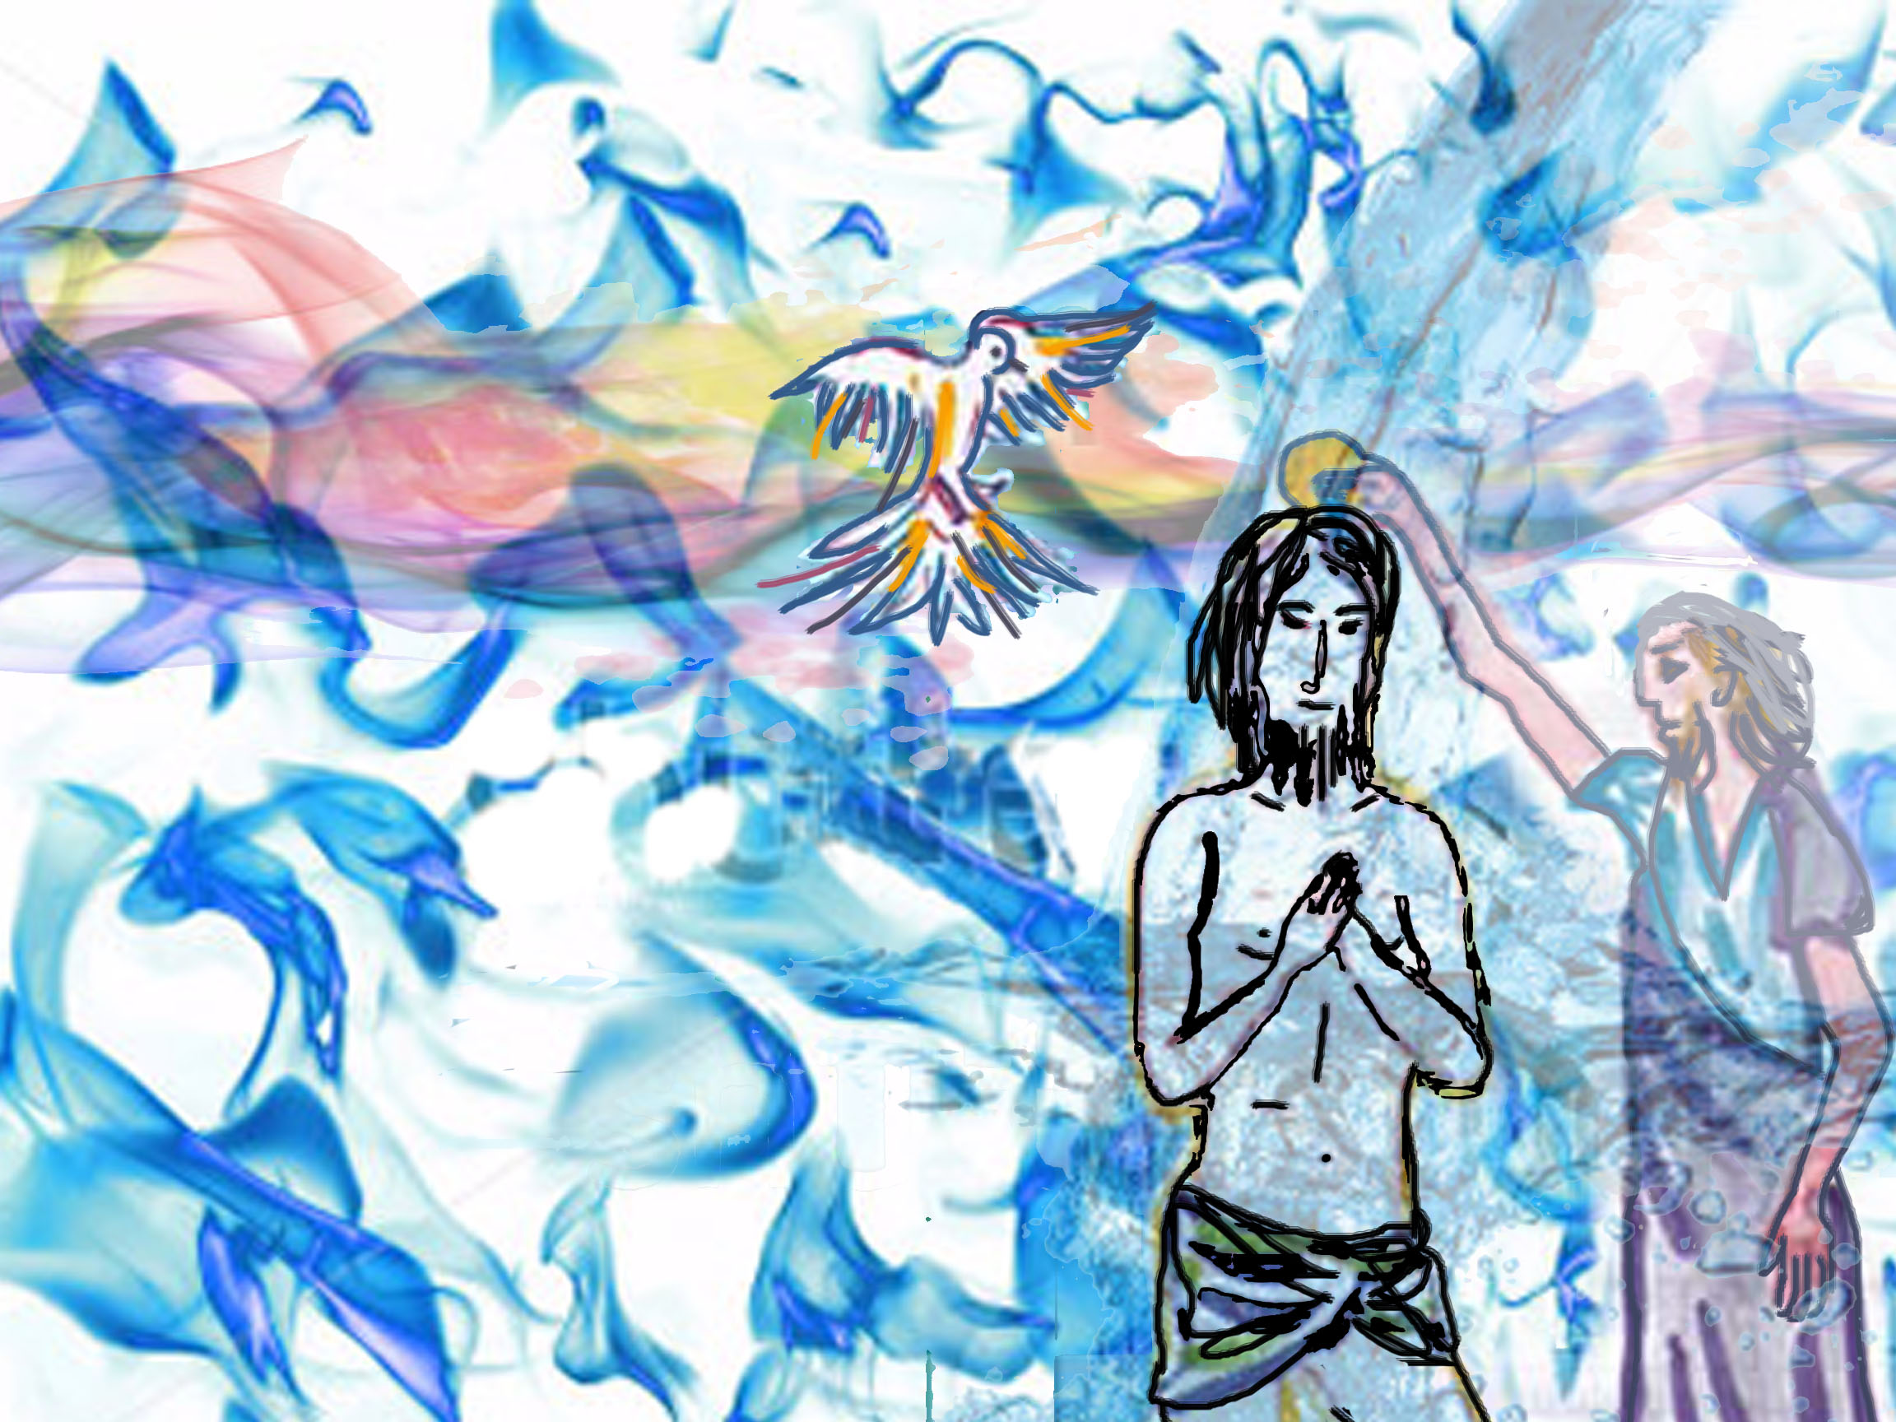
12 Quand Jésus apprit
l’arrestation de Jean Baptiste

Slide 4
Arrestation Jean Baptiste
Qui est Jean le Baptiste ?
Il a baptisé Jésus.
Arrestation Dans la version grecque, on trouve l’expression :
a été livré. On pourrait dire trahi, vendu.
Pourquoi Jean a-t-il été arrêté, livré ?
Peux-tu, dans les évangiles, citer quelqu’un qui lui aussi a été livré ?

Slide 5
Arrestation Jean Baptiste
Jean Baptiste dénonçait les injustices, accusait les chefs du peuple qui dirigeaient mal le pays. Il demandait de changer de vie, de se convertir. Il dérangeait. C’est pourquoi il a été arrêté et exécuté.
Matthieu 21, 32 Car Jean Baptiste est venu à vous, vivant selon la justice, et vous n'avez pas cru à sa parole ; tandis que les publicains et les prostituées y ont cru. Mais vous, même après avoir vu cela, vous ne vous êtes pas repentis pour croire à sa parole.
Jésus dit que Jean est venu dans un chemin de justice.
Tu peux aller lire l’histoire de son arrestation dans le chapitre 6 de Marc
Jésus lui-même annonce à ses disciples qu’il allait être livré.
Matthieu 26, 23 Prenant la parole, il (Jésus) dit : Celui qui s’est servi au plat en même temps que moi, celui-là va me livrer. C’était Judas.

Slide 6
Arrestation Jean Baptiste
Jean-Baptiste est considéré comme le dernier prophète du Premier Testament et le premier prophète du Nouveau.
Jean-Baptiste a compris que Jésus est le Messie, le Sauveur que les juifs attendent. Il les appelle à se convertir, à changer leur façon de vivre, à préparer leur cœur à la venue du Messie.
Et toi comment te prépares-tu pour accueillir Jésus dans ton cœur ?
Jean a été livré et condamné à mort parce qu’il dénonçait les mauvais comportements. Comme lui, Jésus aussi sera livré parce qu’il dénonçait les injustices envers les hommes et leurs attitudes envers Dieu.
A la messe, lors de la prière Eucharistique, le prêtre, rappelant le dernier repas de Jésus, prononce ces paroles : …la nuit où il fut livré, il prit le pain… (Prière Eucharistique 3)

Slide 7
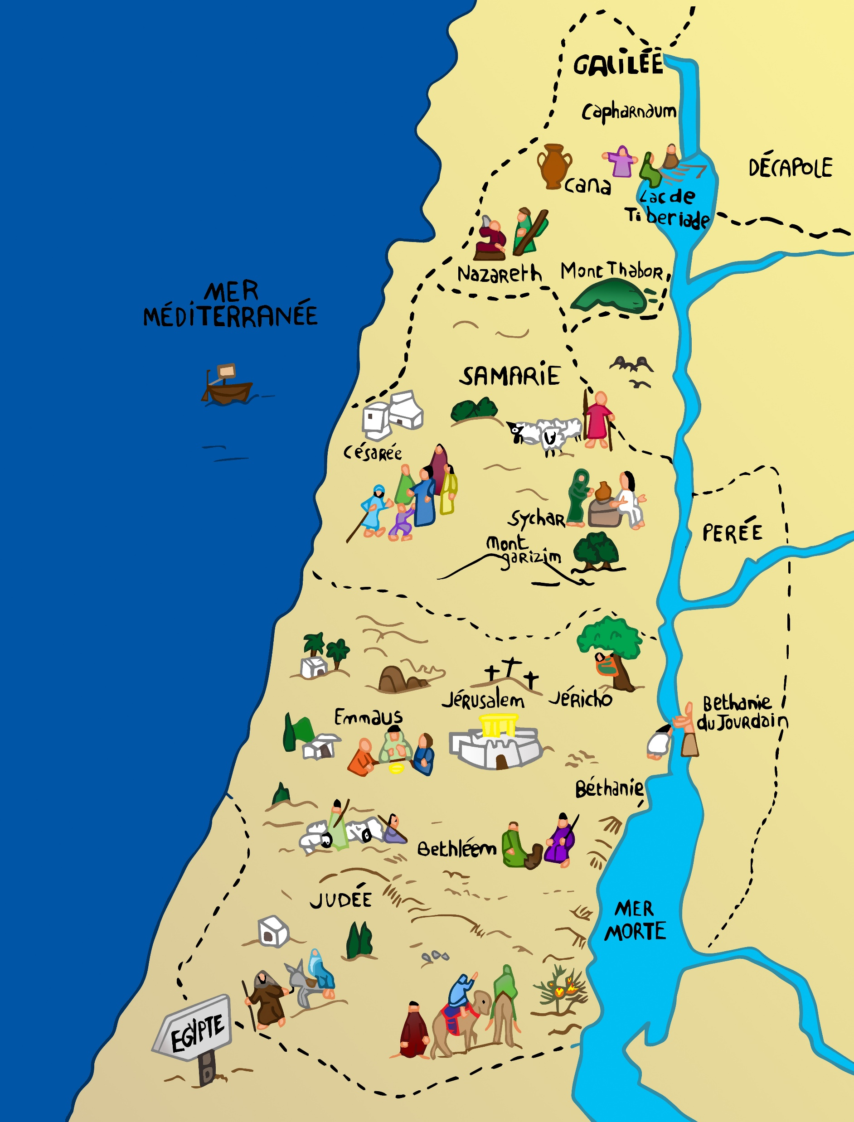
Galilée
12 Jésus se retira en Galilée

Slide 8

Galilée
Connais-tu cette région ?
Tu peux également situer sur la carte les villes de Nazareth et de Capharnaüm.
Galilée Sens sémitique : carrefour, rond-point.

Slide 9

Galilée
Dans le Premier Testament, Isaïe annonce la gloire qui va rejaillir sur cette région :
Isaïe 8, 23 Pas la moindre lueur pour celui qui sera dans l’angoisse. Dans un premier temps, le Seigneur a couvert de honte le pays de Zabulon et le pays de Nephtali ; mais ensuite, il a couvert de gloire la route de la mer, le pays au-delà du Jourdain, et la Galilée des nations.
Région où se réfugie Joseph avec Marie et Jésus à leur retour d’Egypte :
Matthieu 2, 22-23 Mais, apprenant qu’Arkélaüs régnait sur la Judée à la place de son père Hérode, Joseph eut peur de s’y rendre. Averti en songe, il se retira dans la région de Galilée et vint habiter dans une ville appelée Nazareth, pour que soit accomplie la parole dite par les prophètes : Il (Jésus) sera appelé Nazaréen.

Slide 10
Galilée
La Galilée est une région appelée carrefour des Nations, où se croise toute une population d’horizons et de religions différentes.
Pourquoi Jésus choisit cette région pour vivre et appeler ses disciples ?
Est-ce pour nous dire que tous, nous sommes appelés à la conversion ?

Slide 11

13 Il quitta Nazareth
et vint habiter à Capharnaüm,
ville située au bord de la mer de Galilée,
dans les territoires de Zabulon et Nephtali

Slide 12
Zabulon - Nephtali
Pourquoi citer ces territoires ?

Slide 13
Zabulon - Nephtali
Zabulon et Nephtali sont des régions qui n’existent plus à l’époque de Jésus.
Elles faisaient partie des 12 tribus d’Israël et avaient hérité de cette région du nord du pays au retour d’Egypte. Elles évoquent donc le temps de l’exil et de la dispersion.
Livre de Josué 13 ⁰¹ Josué était vieux, avancé en âge, lorsque le Seigneur lui dit : Tu es devenu vieux, avancé en âge, lorsque le Seigneur lui dit … ⁰⁷ Partage le pays maintenant, pour qu’il soit l’héritage des neuf tribus et de la demi-tribu de Manassé.

Slide 14
Zabulon - Nephtali
Matthieu, en citant ces régions évoque le temps où le peuple était en exil, loin de sa terre. Il montre ainsi que le plan de Dieu s’accomplit.
Nous aussi, nous pouvons être loin de notre terre où nous sommes nés. Ou bien, nous pouvons nous sentir comme en exil, dans des moments de doute, de solitude.
Jésus qui nous rejoint dans nos exils, nos moments difficiles.
Une espérance est annoncée, un accomplissement de libération

Slide 15
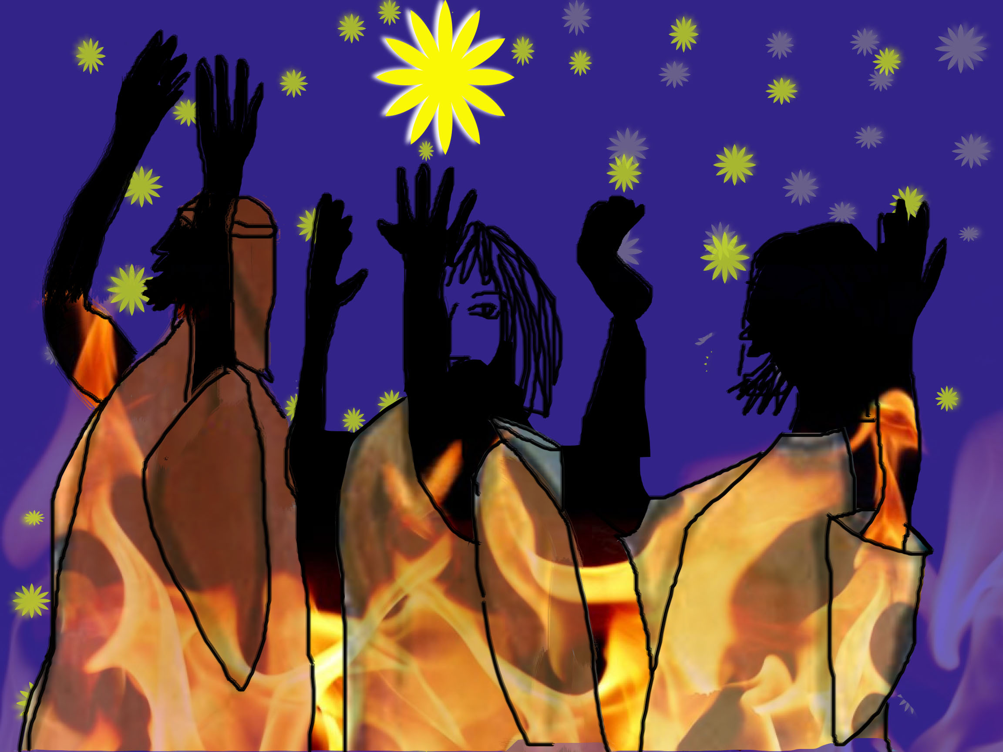
14 C’était pour que
soit accomplie
la parole prononcée par le prophète Isaïe :
Le peuple qui habitait
dans les ténèbres
a vu une grande lumière… une lumière s’est levée

Slide 16
Accomplir
Accomplir : mettre à exécution et achever entièrement
Dans ce verset, c’est la Parole qui s’accomplit. Qu’est-ce que cela peut vouloir dire ?
Quelle est cette Parole ?

Slide 17
Accomplir
Jésus explique sa mission, ce qu’il doit faire, ce qu’il va accomplir :
Matthieu 5, 17 Ne pensez pas que je sois venu abolir la Loi ou les Prophètes : je ne suis pas venu abolir, mais accomplir.
Abolir veut dire détruire.
Après la résurrection, Jésus rejoint ses disciples et leur explique ce qui vient de se produire :
Luc 24, 44 Puis il leur déclara : Voici les paroles que je vous ai dites quand j’étais encore avec vous : Il faut que s’accomplisse tout ce qui a été écrit à mon sujet dans la loi de Moïse, les Prophètes et les Psaumes.

Slide 18
Accomplir
La Parole était annoncée, révélée dans le Premier Testament par des prophètes.
Isaïe annonce une lumière.
Jésus ne détruit pas cette promesse.
Au contraire, il va jusqu'au bout.
Elle se réalise, se concrétise en Jésus. Il est la lumière.
Aujourd’hui,
est-ce que nous reconnaissons
que la lumière attendue, c’est Jésus ?

Slide 19
14 C’était pour que
soit accomplie
la parole prononcée par le prophète Isaïe :
Le peuple qui habitait
dans les ténèbres
a vu une grande lumière… une lumière s’est levée

Slide 20
Isaïe
Sais-tu qui est Isaïe ? C’est un grand prophète qui a vécu au VIIIème siècle avant Jésus-Christ.
Quel est le rôle du prophète dans la bible ?
Connais-tu d’autres prophètes ?

Slide 21
Isaïe
Tout au long de son Evangile, Matthieu cite le prophète Isaïe car il veut montrer que Jésus est annoncé depuis longtemps dans la Bible :
Matthieu 1, 22-23 Tout cela est arrivé pour que soit accomplie la parole du Seigneur prononcée par le prophète : Voici que la Vierge concevra, et elle enfantera un fils ; on lui donnera le nom d’Emmanuel, qui se traduit : Dieu-avec-nous.
Matthieu cite Isaïe 7, 14 C’est pourquoi le Seigneur lui-même vous donnera un signe : Voici que la vierge est enceinte, elle enfantera un fils, qu’elle appellera Emmanuel (c’est-à-dire : Dieu-avec-nous).

Slide 22
Isaïe
Les prophètes sont des porte-paroles de Dieu. Ils ont aussi pour vocation d’être des veilleurs, pour que la Parole de Dieu soit vécue comme Dieu le souhaite. Ils dénoncent les mauvaises actions des peuples, les abus faits aux faibles souvent au péril de leur vie.
Et nous en quoi pouvons-nous être
des prophètes, des porteurs de la Parole ?

Slide 23
14 C’était pour que
soit accomplie
la parole prononcée par le prophète Isaïe :
Le peuple qui habitait
dans les ténèbres
a vu une grande lumière… une lumière s’est levée

Slide 24
dans les ténèbres
Ténèbres : Obscurité profonde, domaine de ce qui est difficile à comprendre.
Que veut dire habiter dans les ténèbres ? Est-ce le noir de la nuit ?
Te sens-tu quelquefois comme dans les ténèbres ?

Slide 25
dans les ténèbres
Un autre prophète Jérémie dénonce les mauvaises actions du peuple et leur annonce des ténèbres :
Jérémie 13, 16 Rendez gloire au Seigneur votre Dieu, avant qu’il ne fasse venir les ténèbres, avant que vos pieds ne s’entrechoquent dans les montagnes du crépuscule. Vous attendrez la lumière : il la changera en ombre de mort, la transformera en sombre nuée.
Quand le texte a été écrit, on pensait que le peuple avait été envoyé en exil, puni par Dieu à cause de ses mauvaises actions. Il s’était éloigné de Dieu.

Slide 26
dans les ténèbres
Les ténèbres symbolisent le mal. Habiter dans les ténèbres, c’est refuser d’aller vers la lumière c'est-à-dire vers le bien, l’Amour de Dieu.
C’est être loin de Dieu, c’est refuser Dieu.
Te sens-tu quelquefois comme dans les ténèbres ?
Tu peux demander au Seigneur de te montrer sa lumière, pour t’aider à sortir des ténèbres.

Slide 27
14 C’était pour que
soit accomplie
la parole prononcée par le prophète Isaïe :
Le peuple qui habitait
dans les ténèbres
a vu une grande lumière… une lumière s’est levée

Slide 28
une lumière s’est levée
Quelle est cette lumière qui se lève ? Est-ce un astre ?
Est-ce que cela veut dire autre chose ?

Slide 29
une lumière s’est levée
Le livre d’Isaïe fait souvent référence à la Lumière :
Isaïe 60, 1 Debout, Jérusalem, resplendis ! Elle est venue, ta lumière, et la gloire du Seigneur s’est levée sur toi.
Nombres 24, 17 Une étoile, un sauveur est annoncé par Balaam !
Matthieu 2, 2 Les Mages demandèrent Où est le roi des Juifs qui vient de naître ? Nous avons vu son étoile à l’orient et nous sommes venus nous prosterner devant lui.
L’étoile qui guide les Mages s’arrête au-dessus de l’endroit où se trouve l’enfant Jésus.

Slide 30
une lumière s’est levée
Isaïe annonce une lumière qui va se lever. Matthieu, dans le récit des mages parle d’une étoile. La promesse faite dans Isaïe s’accomplit. La lumière s’est levée, en Jésus, nouveau-né !
Crois-tu que Jésus est lumière pour toi ?

Slide 31

17 A partir de ce moment, Jésus commença
à proclamer :
« Convertissez-vous,
car le Royaume des cieux est tout proche »

Slide 32
Royaume
Un royaume est un état dirigé par un roi.
Savez-vous ce qu’est le Royaume des Cieux dont parle Jésus ?
Le Royaume des cieux (on peut dire aussi de Dieu),
est-ce la même chose qu’un royaume de la terre ?

Slide 33
Royaume
Matthieu rapporte les paraboles du Royaume que Jésus racontait. Dans celle-ci, il compare le Royaume à une perle :
Matthieu 13, 45 à 46 Le Royaume des cieux ressemble à un marchand qui cherche de belles perles. Quand il en a trouvé une de grande valeur, il va vendre tout ce qu'il possède et achète cette perle.
Matthieu 6, 10
Jésus apprend la prière du Notre Père : Fais venir ton règne
Marc 10, 14 Jésus dit : Laissez les enfants venir à moi ! Ne les en empêchez pas, car le Royaume de Dieu appartient à ceux qui sont comme eux.

Slide 34
Royaume
Jésus nous explique que le Royaume de Dieu n’est pas comme les royaumes de la terre. Il est précieux comme une perle. Pour avoir accès au Royaume de Dieu, il faut avoir une âme pure comme celle d’un tout petit enfant.
Dans la prière du Notre Père nous demandons à Dieu :
Que ton règne vienne, que ta volonté soit faite !
En disant Que ton règne vienne, tu peux penser à tous ceux qui ont mal dans le monde, et demander que le royaume de Dieu vienne enfin sur la terre.

Slide 35

19 Venez à ma suite

Slide 36
Venez à ma suite
Venez à ma suite
Littéralement : derrière moi
Comment suivre Jésus ?
Marcher derrière lui ?

Slide 37
Venez à ma suite
Bartimée choisit de le suivre Jésus :
Marc 10, 51 Et Jésus lui dit : Va, ta foi t’a sauvé.
Aussitôt l’homme retrouva la vue, et il suivait Jésus sur le chemin.
Le jeune riche décide de ne pas suivre Jésus :
Matthieu 19, 21-22 Jésus lui répondit : Si tu veux être parfait, va, vends ce que tu possèdes, donne-le aux pauvres, et tu auras un trésor dans les cieux. Puis viens, suis-moi. À ces mots, le jeune homme s’en alla tout triste, car il avait de grands biens.
Bartimée comme d’autres, a suivi Jésus sur son chemin.
Le jeune homme riche, lui, a dit non. Pourquoi à ton avis ?

Slide 38
Venez à ma suite
Jésus appelle-t-il encore aujourd’hui ? Suivre Jésus aujourd’hui, cela ne veut pas dire suivre un homme, puisqu’on ne le voit plus sur terre, mais suivre le Christ. C’est d’abord le reconnaitre comme celui qui est envoyé par Dieu pour nous guider.
Il nous est demandé de trouver la vraie richesse, de donner à Dieu la première place, le mettre en priorité dans notre vie, avant tout le reste, ce qui nous encombre. Il s’agit de libérer de la place et nous mettre à l’écoute de la Parole de Dieu.
Es-tu prêt à suivre Jésus, à mettre le Christ à la première place dans ta vie ?

Slide 39
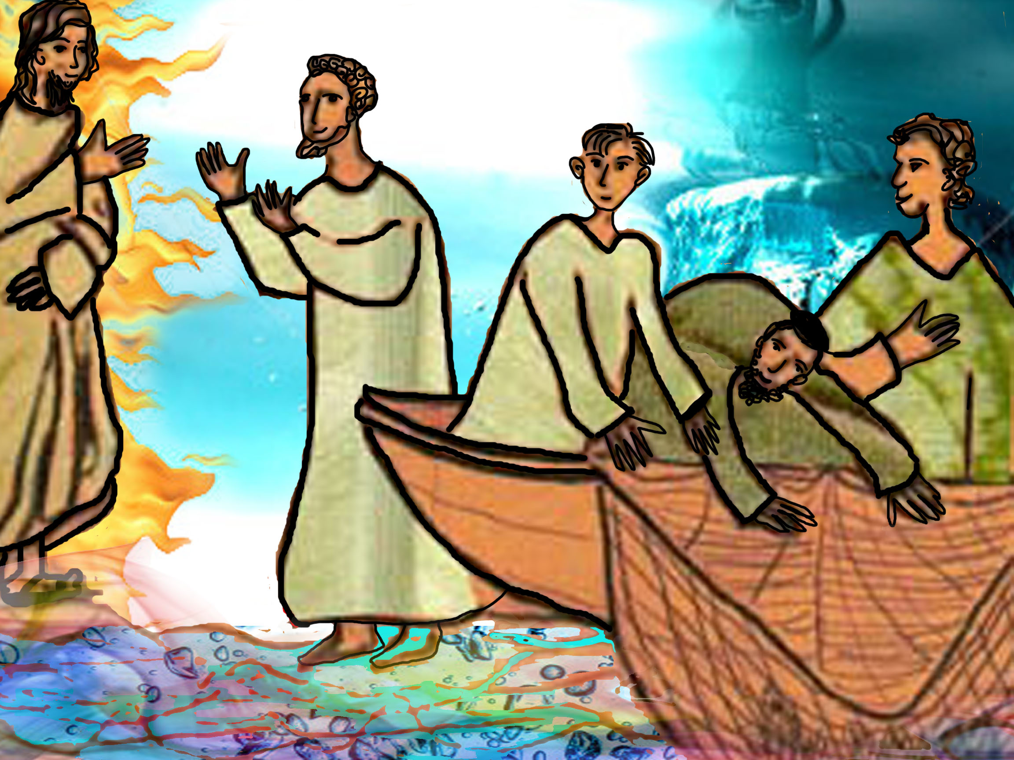
19 Je vous ferai pêcheurs d’hommes

Slide 40
Pêcheurs d’hommes
Pêcher des hommes !!!
Est-ce possible ?
Comment comprends-tu cette expression ?

Slide 41
Pêcheurs d’hommes
Des prophètes du 7ème siècle avant JC (Habaquc et Jérémie) comparent les hommes à des poissons pris dans la tempête qu’il faut pêcher pour les sauver.
Jérémie 16, 16a Par le Seigneur vivant, qui a fait monter les fils d’Israël du pays du nord et de tous les pays où il les avait chassés. Voici que j’envoie en grand nombre – oracle du Seigneur – des pêcheurs qui les pêcheront.
Habaquc 1, 14-15 Tu traites les hommes comme les poissons de la mer, et comme les reptiles que personne ne domine. Le Chaldéen les pêche tous avec son hameçon, les prend avec son filet, et les recueille dans ses nasses, ce qui le comble de joie et d’allégresse !

Slide 42
Pêcheurs d’hommes
Pour le peuple de l’époque de Jésus, les eaux sont symbole des forces du mal et de mort. Elles sont associées aux péchés.
Donc pêcher des hommes, c’est les sauver du mal, les sauver du péché.
Simon et André comprennent le sens de cette expression.
Il s’agit au nom de Dieu d’aller chercher les hommes dans les eaux, symboles du mal et de mort, pour les amener à la Vie.
Le baptême, dit St Paul,
c’est être plongé dans la mort et la résurrection. Par notre baptême, sommes aussi appelés
à suivre Jésus le Christ,
à être sauvés du mal grâce à Jésus Ressuscité. Sais-tu si tu es baptisé ?

Slide 43
20 Il les appela

Slide 44
Il les appela
Pourquoi Jésus appelle-t-il ?
En quoi cet appel les engage-t-il ?
Et nous, Jésus nous appelle-t-il aujourd’hui ?
Si nous répondons à cet appel,
en quoi nous engage-t-il ?

Slide 45
Il les appela
Dieu appelle Abraham : Genèse 12, 1et 4a Le Seigneur dit à Abram :
Quitte ton pays, ta parenté et la maison de ton père, et va vers le pays que je te montrerai…
Abram s’en alla, comme le Seigneur le lui avait dit.
Dieu appelle Elisée : 1 Rois 19, 19-21 Elie jette un manteau sur les épaules d’Elisée pour dire que Dieu lui demande de devenir prophète à sa place.
1 Samuel 3, 4 Le Seigneur appela Samuel, qui répondit : Me voici !
Samuel deviendra un grand prophète.
Ici, Jésus apporte une nouveauté. Contrairement à la pratique de son époque, Jésus n’attend pas que ses disciples le choisissent comme rabbin. Il se fait proche, il vient lui-même les chercher et les appeler dans leur lieu de vie. Il se positionne comme Dieu qui appelle l’Homme en premier.

Slide 46
Il les appela
Nous n’entendons pas avec nos oreilles Jésus nous appeler. En lisant la bible, en priant l’Esprit Saint et en réfléchissant à notre vie, nous pouvons comprendre ce qui nous est demandé pour notre vie d’aujourd’hui.
Répondre à l’appel du Christ, c’est accepter de suivre et de vivre de sa Parole et accepter la mission qu’il nous confie.
Chacun de nous reçoit un appel et une mission différente.
Le jour de la confirmation, l’évêque nous appelle par notre prénom et nous répondons Me voici.
Par cette réponse nous nous engageons à devenir témoins de la Bonne Nouvelle.

Slide 47
22 Ils le suivirent

Slide 48
Ils suivirent
Par 2 fois aux versets 20 et 22, on trouve ces mots laissant et suivirent.
Comment comprends-tu la réaction de ces 4 hommes ?
Peut-on tout laisser et suivre Jésus ?

Slide 49
suivirent
Dans le 1er livre des Rois 19, 21, Elie appelle Elisée, ce dernier offre ses bœufs pour un repas avant de le suivre.
Alors Élisée s’en retourna ; mais il prit la paire de bœufs pour les immoler, les fit cuire avec le bois de l’attelage, et les donna à manger aux gens. Puis il se leva, partit à la suite d’Élie et se mit à son service.
Les disciples de Jésus laissent les filets, la barque et leur père
pour partir sans délai.

Slide 50
Ils suivirent
Dieu a appelé de tout temps par ses prophètes, Elie et d’autres.
Matthieu nous raconte que ces quatre hommes laissent leur vie de pêcheurs, quittent leurs habitudes pour suivre le Christ pour montrer que l’on peut avoir confiance dans sa Parole, vivre une autre vie, être des pêcheurs d’hommes. Avec Jésus, ils formeront une nouvelle famille, celle des chrétiens.
Et nous, aujourd’hui, nous ne voyons pas Jésus.
Sommes-nous prêts à quitter nos habitudes pour répondre à l’appel du Christ ?
Es-tu prêt à mettre le Christ dans ta vie ?

Slide 51
Laisser, quitter, suivre : 3 verbes pour dire que Jésus ne nous demande pas toujours de tout quitter pour le suivre. On voit dans l’évangile que Pierre revient souvent avec Jésus, dans sa maison à Capharnaüm auprès de sa famille. Jésus invite à changer complètement de vie, à le mettre en priorité, à laisser ce qui nous encombre.

Slide 52
Synthèse finale :
Bonne Nouvelle Dans ces textes, nous avons découvert que Dieu, puis Jésus ont appelé des hommes pour le suivre et leur proposer d’annoncer la Bonne Nouvelle à tous : « Dieu aime tous les hommes ».
Aujourd'hui, Christ appelle Nous aussi aujourd’hui, Jésus nous appelle. Mais ce n’est plus l’homme qui était sur terre qui appelle. C’est Jésus Christ, le Seigneur Ressuscité qui nous appelle.
Quitter ... Faire silence... Aimer Il faut savoir faire silence dans notre cœur, nous mettre à l’écoute de sa Parole, pour entendre cet appel. Comme Elie, Elisée, les disciples qui ont tout quitté pour suivre Jésus, le Seigneur aujourd’hui m’appelle à lui donner la première place dans ma vie… Pour cela, je dois quitter certaines occupations pour prendre du temps pour Lui, faire silence dans mon cœur, pour lire sa Parole, Lui parler, prier, aimer, partager et aider les autres…
Et annoncer la Bonne Nouvelle.
Ensemble Sur ce chemin, le disciple n'est pas seul, car le ressuscité est avec nous tous les jours, jusqu'à la fin du monde. Il est l'Emmanuel, Dieu parmi nous ! (Matthieu 28, 20)
Synthèse finale : Un appel exigeant
Une urgence radicale Pourquoi Marc raconte-t-il de façon si rapide l’appel des disciples ? Cela semble improbable que des hommes aient pu tout lâcher pour suivre l'homme Jésus. Serait-ce pour exprimer une exigence radicale ?
Une réponse inconditionnelle Il y a une réponse inconditionnelle et immédiate à l’appel à suivre le Christ. Une décision à un moment donné qui change la Vie ?
« Entendre l’appel », c’est avoir discerné, et comprendre que notre réponse nous engage sur un changement, une conversion. Rappelons-nous que Marc commence son Evangile par l'annonce de la Bonne Nouvelle du Christ, au verset 1.
Suivre le Christ Faut-il suivre l’homme Jésus ? Ou le Christ ? Qu’est-ce que suivre le Christ ? Marcher derrière lui ? Le suivre, l’accompagner sur le chemin de sa passion ? Être accompagné ?
Jésus invite les disciples à le suivre, c’est-à-dire, à passer derrière lui, et non pas à tracer leur route selon leurs propres désirs mais selon l’appel de Dieu. Et ce n’est pas toujours un chemin tranquille : mettre ses pas dans ceux de Jésus, voilà qui est parfois "crucifiant". ^{Christophe Henning} Suivre le Christ, ce n'est pas rechercher la souffrance mais c'est aller vers une libération, une espérance, une plénitude...
Ensemble Sur ce chemin, le disciple n'est pas seul, car le ressuscité est avec nous tous les jours, jusqu'à la fin du monde. Il est l'Emmanuel, Dieu parmi nous ! (Matthieu 28, 20)

Slide 53

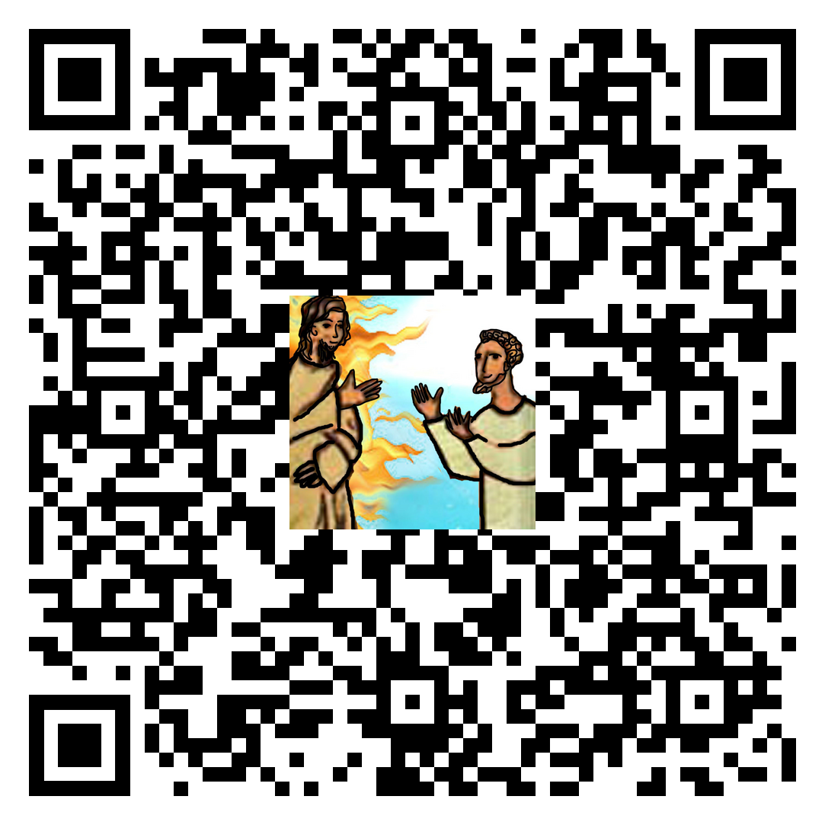
Méditations dans Appels\Méditations
Réalisation Catéchèse Par la Parole Illustrations Sr Nathalie Carmel St Joseph

